Slide 1







«Создание чат-бота для студентов и абитуриентов ГПОУ «СПТ» в национальном мессенджере МАХ»
Выполнил: Блинников Артем Николаевич
Наставник: Пунгин Илья Вячеславович
Группа: 414

Slide 2
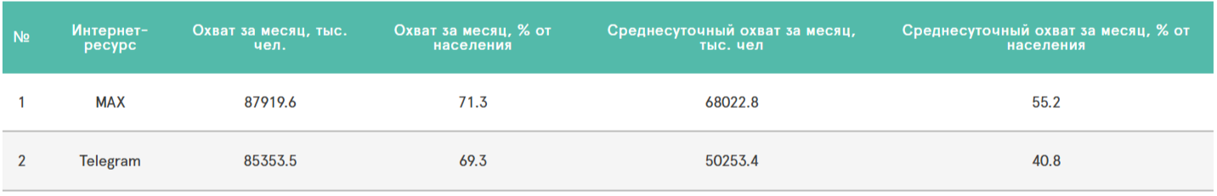
Актуальность: абитуриенты и студенты всё чаще ищут информацию об учебном процессе в мессенджерах - это быстрее и удобнее, чем изучать сайт.
Проблема: абитуриенты и студенты теряют время на поиски нужной информации на сайтах или личной встречей, а сотрудники отвечают на одни и те же вопросы сотни раз.

Slide 3
Цель: разработать и внедрить чат-бота для автоматизации работы администрации и информирования студентов и абитуриентов ГПОУ "СПТ"
Задачи:
1.Провести анализ текущих информационных ресурсов и выявить их недостатки
2. Определить основные информационные потребности студентов и абитуриентов
3. Создать логическую структуру хранения данных
4. Разработать программную часть чат-бота
5. Выполнить функциональное тестирование разработанного бота

Slide 4

А какой у тебя объект исследования?
Объектом исследования моей работы является процесс информирования абитуриентов и студентов в учреждении среднего профессионального образования.
А предмет исследования?
Предметом исследования - методы и средства автоматизации этого процесса с использованием чат-бота

Slide 5
Теоретический
Анализ документации техникума, изучение чатов со студентами, сравнение существующих решений
Практический
Проектирование базы данных, разработка бота с использованием библиотеки maxapi, тестирование с реальными пользователями

Slide 6

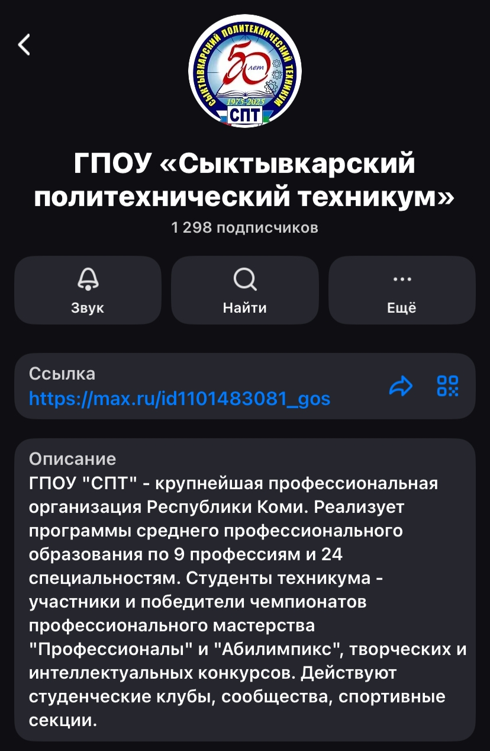

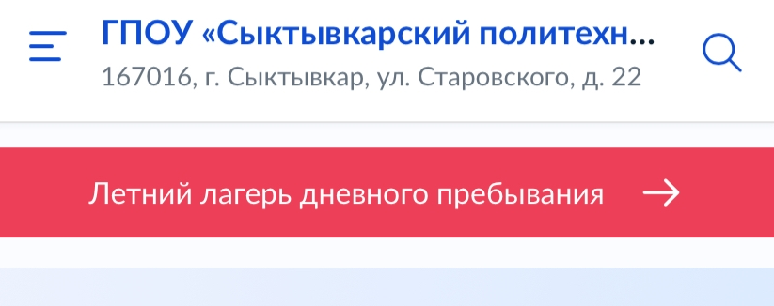
Мы хотим видеть: расписание звонков и практики, список специальностей, контакты с учебной частью, информация о общежитии и внеурочные активности.
Но у нас ведь есть группа ВКонтакте, канал в мессенджере «MAX» и официальный сайт
Они все имеют весомые недостатки:
1.Фрагментация информации
2. Отсутствие структуры
3. Сложность поиска
4. Недостоверность

Slide 7
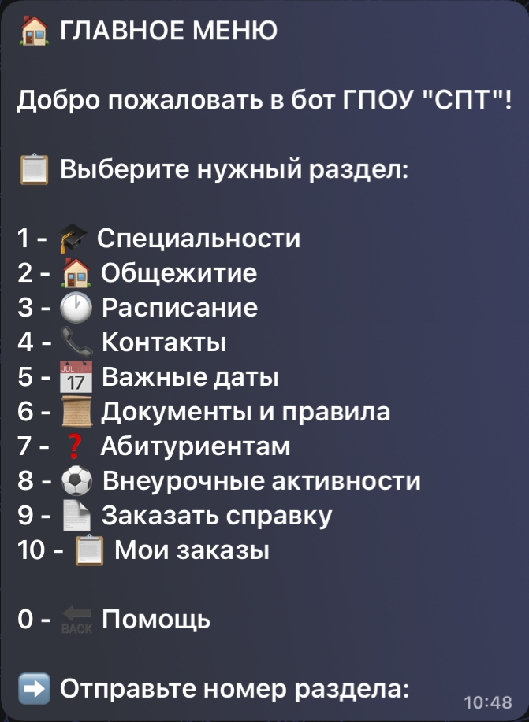
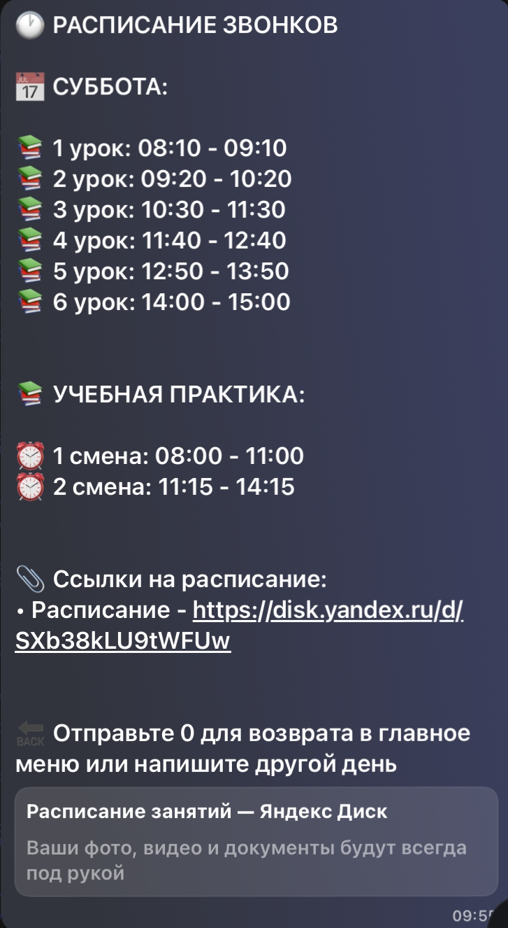


Slide 8




База знаний
База данных
Программный код
Навигация по номерам
Заказ справок
Панель администратора
Гибкий просмотр расписания
Функциональное тестирование.
Производительность запросов.

Slide 9
Подводя итоги
1. Cтуденты и абитуриенты получат актуальную информацию в структурированном виде
2. Отслеживается статус заказанных справок
3. Администрация техникума сократит время на ответы
4. Учебное заведение повысит качество информационного обслуживания без дополнительных затрат

Slide 10
СПАСИБО ЗА ВНИМАНИЕ!

